Slide 1
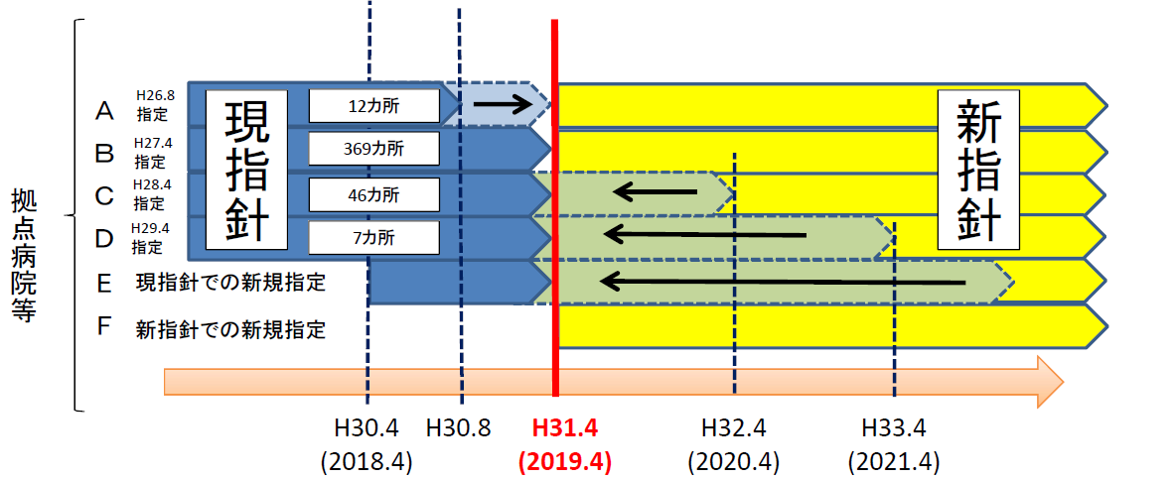
資料４
既指定の拠点病院の整備指針改定時の取扱いについて
 | ～平成２９年度 | 平成３０年度 | 平成３１年度 | 平成３２年度 | 平成３３年度～
国指定拠点病院
府指定拠点病院
指定要件の検討
国⇒府推薦
国検討会審査
※診療従事者配置等はWGの議論によっては経過措置期間を設け、平成32(2020)年以降の現況報告にて確認。
出典：厚労省健康局 第１０回がん診療提供体制のあり方に関する検討会（H29.10.18）
指定要件の検討・部会での議論
府部会審査
H27.4指定
（経過措置の
対象病院含む）
現指針
44カ所
H28.4指定
新指針
２カ所
H29.4指定
１カ所
新指針での新規指定
※今後、現指針での新規募集を行わない。

